Slide 1

Application web de discussion
Réalisé par : Ayoub SOUINIA & Yassine MESTAOUI
Encadré par : Madame Lamia ZIAD
Année universitaire : 2020-2021

Slide 2
Plan
Identification du projet
Conception
Tables de la base de données
Outils et langages de programmation utilisés
Simulation

Slide 3
Identification du projet

Slide 4
Nous avons réalisé une application web de discussion qui permet de rassembler des utilisateurs connectés via un serveur et faciliter la discussion entre eux.

Slide 5
Conception

Slide 6
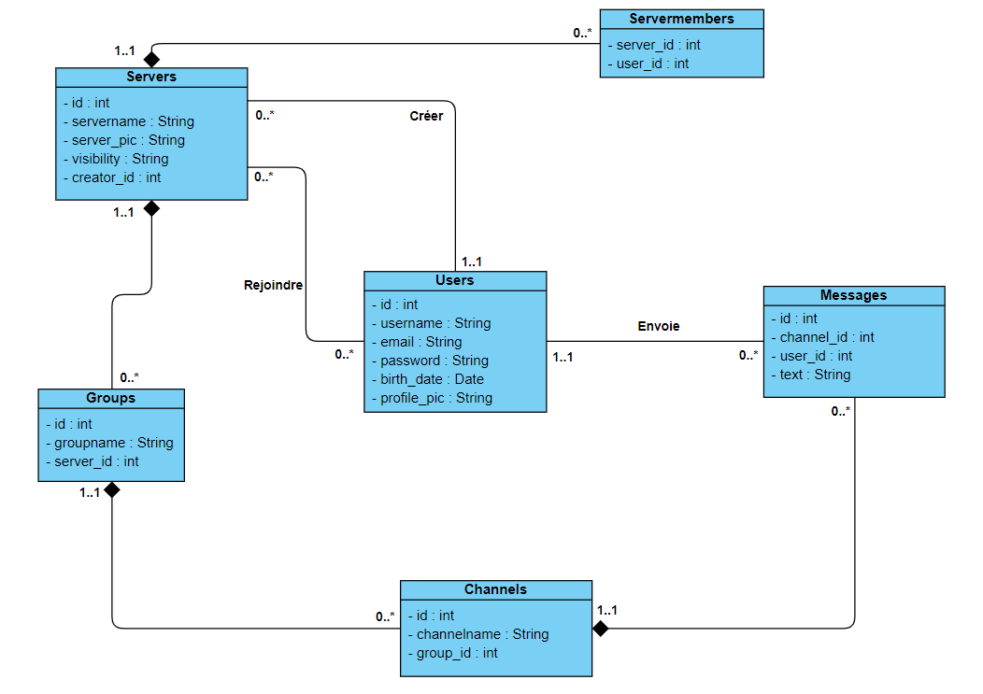
Diagramme de classe

Slide 7
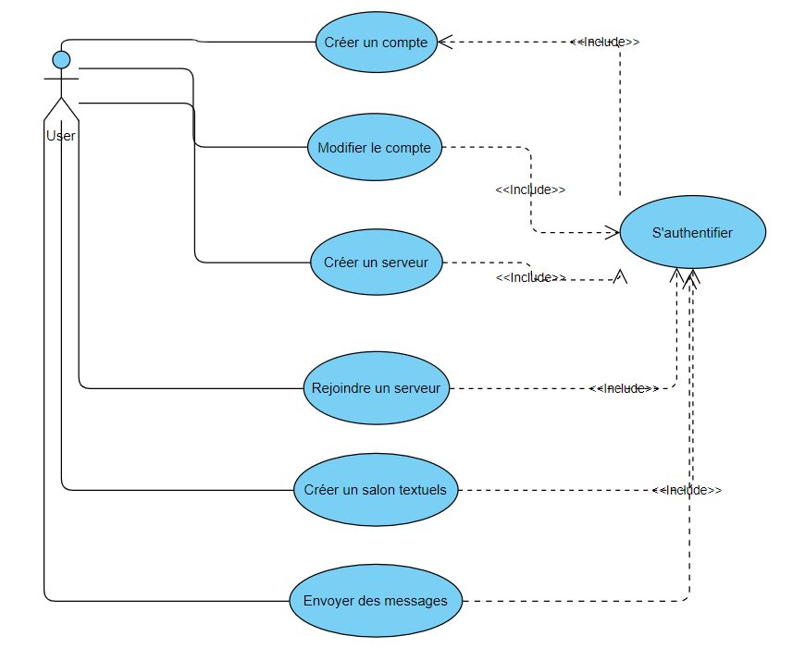
Diagramme de cas d’utilisation

Slide 8
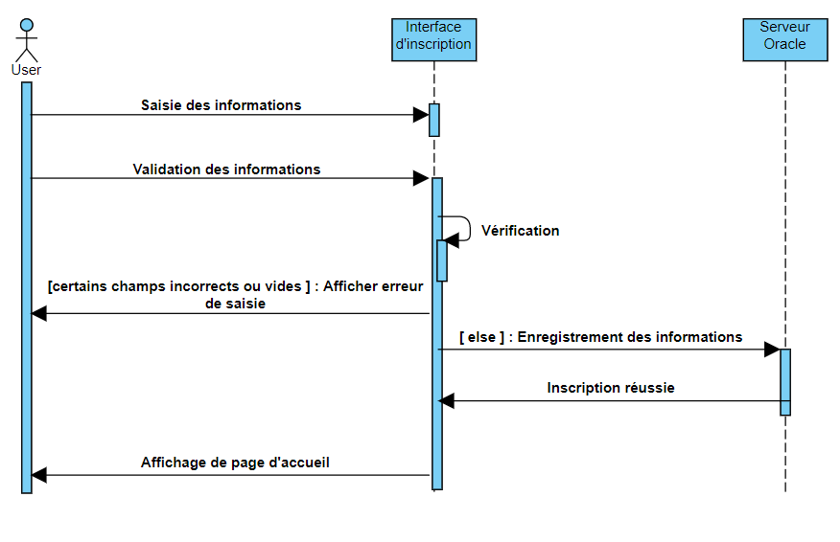
Diagramme de séquence (Inscription)

Slide 9
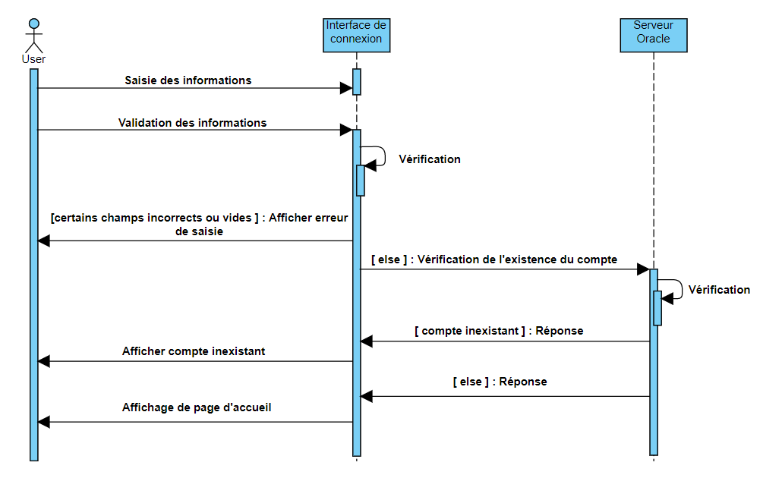
Diagramme de séquence (Authentification)

Slide 10
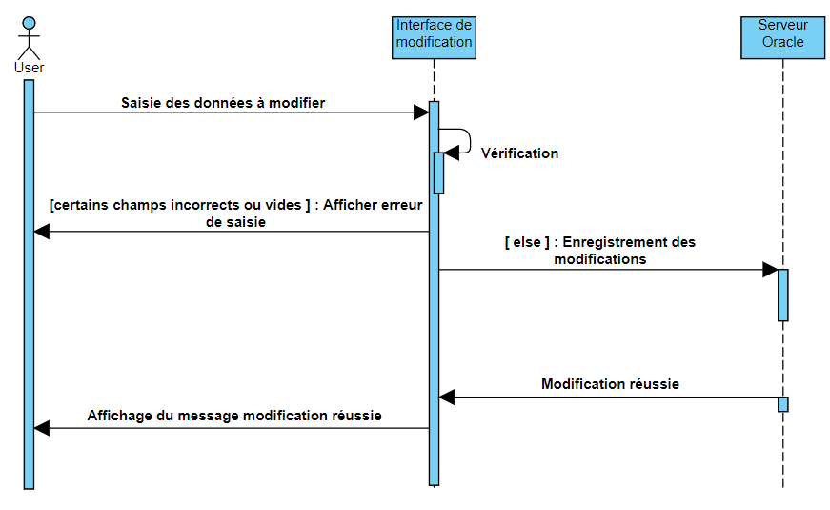
Diagramme de séquence (Modification)

Slide 11
Tables de la base de données

Slide 12
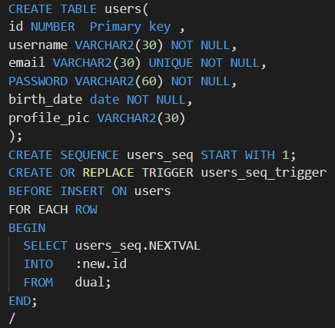
Table Users

Slide 13
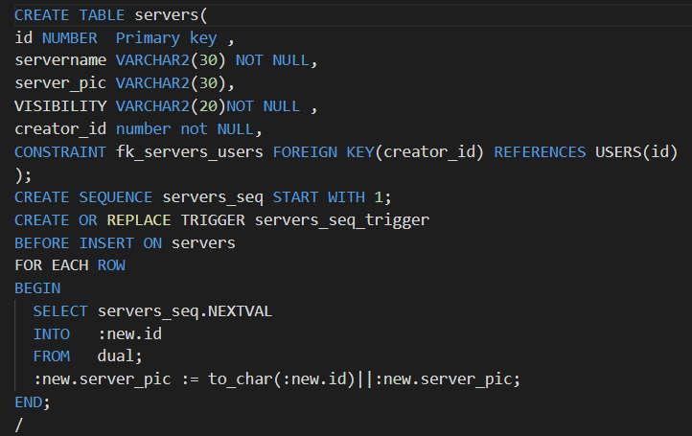
Table Servers

Slide 14
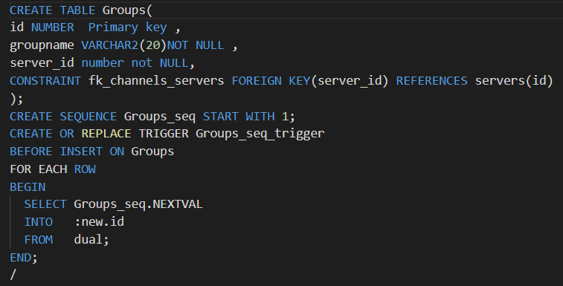
Table Groups

Slide 15
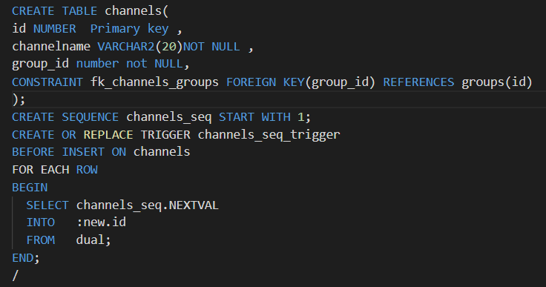
Table Channels

Slide 16
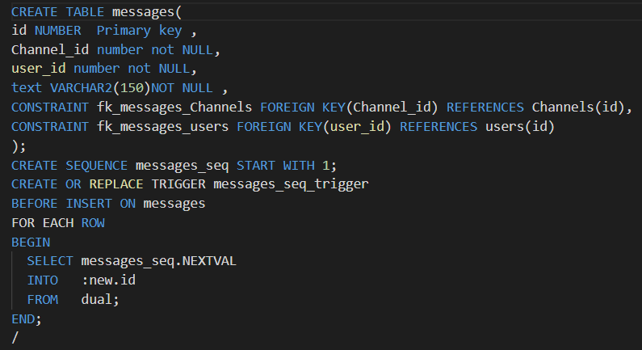
Table Messages

Slide 17
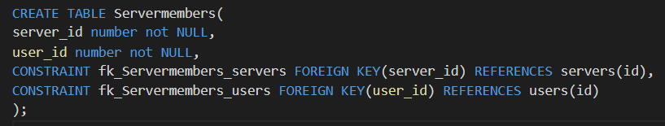
Table Servermembers

Slide 18
Outils et langages de programmation utilisés

Slide 19


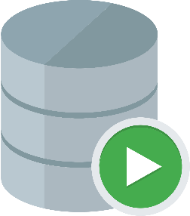


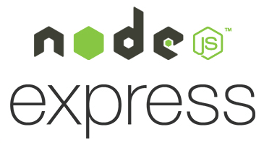

Outils utilisés :
Langages de programmation utilisés :
Figure 1 : Visual Studio Code
Figure 2 : Postman
Figure 3 : Oracle SQL developer
Figure 4 : React
Figure 5 : Redux
Figure 6 : Express Node JS
Figure 7 : SQL

Slide 20
Simulation

Slide 21
Merci pour votre attention

